Slide 1
Mobilní aplikace pro export dat přes Bluetooth z Arduina
Michal Kovář
Kryštof Sedlák
Notes:
Michal
Cílem naší práce bylo vytvořit mobilní aplikaci, která bude umožňovat exportovat data z Arduina prostřednictvím Bluetooth.

Slide 2
Důvod a cíl práce
Zjednodušení exportu
Nepřerušení ukládání dat
Univerzální pro různé Arduino projekty
Notes:
Michal
Jsou různé způsoby jak ukládat data na Arduino, jedním z nejběžnějších je využití SD karty. Pokud chceme získat data z SD karty je nutné ji vyjmout což může narušit chod programu na Arduinu, jelikož po dobu, kdy není SD karta vložena Arduino nemá kam data ukládat. Cílem našeho projektu je vytvořit mobilní aplikaci, která by umožňovala data uložená na SD kartě exportovat do mobilního zařízení prostřednictvím Bluetooth.

Slide 3
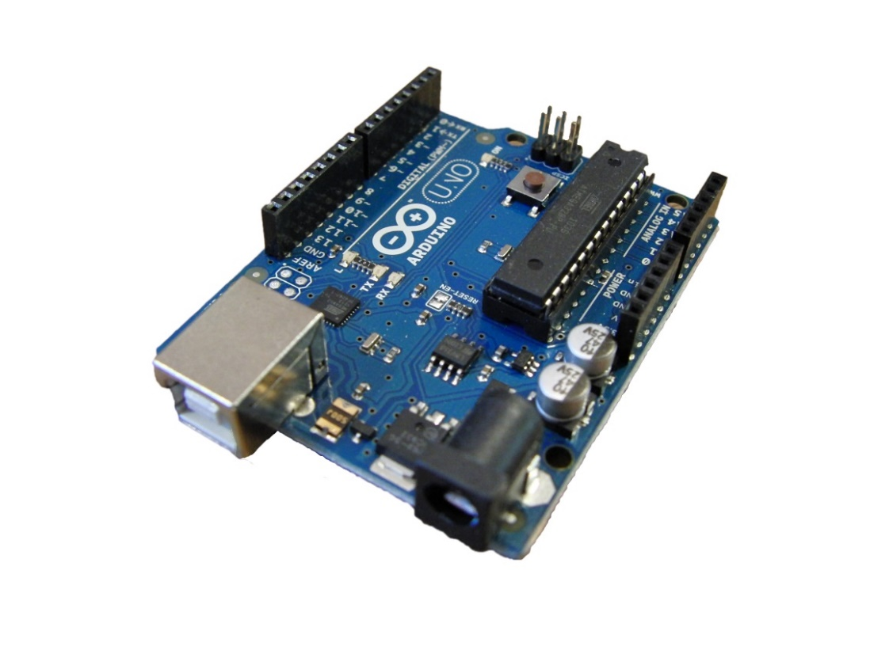
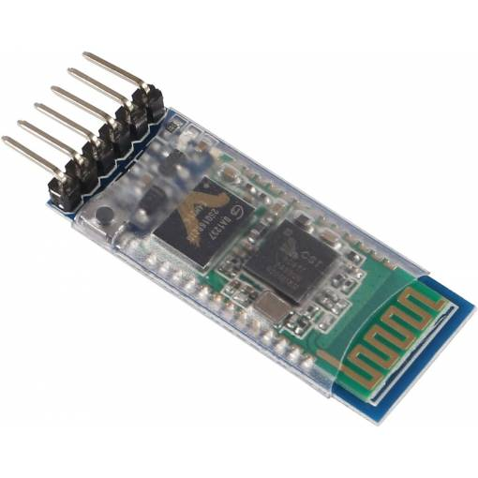
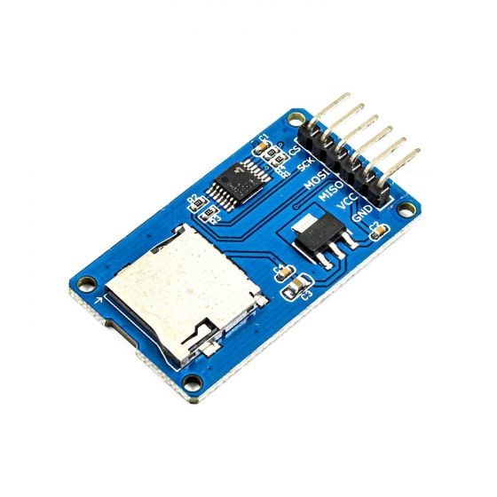
Potřebný hardware
Arduino
Čtečka microSD
Notes:
Kryštof
Pro export dat z Arduina bude potřeba vývojová deska například v našem případě Arduino Uno, ale lze využít i jiné.
Arduino Uno bylo pro vývoj zvoleno jelikož se jedná o nejrozšířenější model.
Arduino je vývojová deska, která umožňuje přijímat vstupy a generovat výstupy pomocí analogových a digitálních pinů.
Slouží jako základ pro různé systémy skládající se z Arduina a dalších Hardwarových komponent.
Čtečka micro SD karet slouží pro ukládání dat na micro SD kartu a čtení dat z ní.
Bluetooth modul HC 05 slouží pro posílání dat do mobilního zařízení.

Slide 4
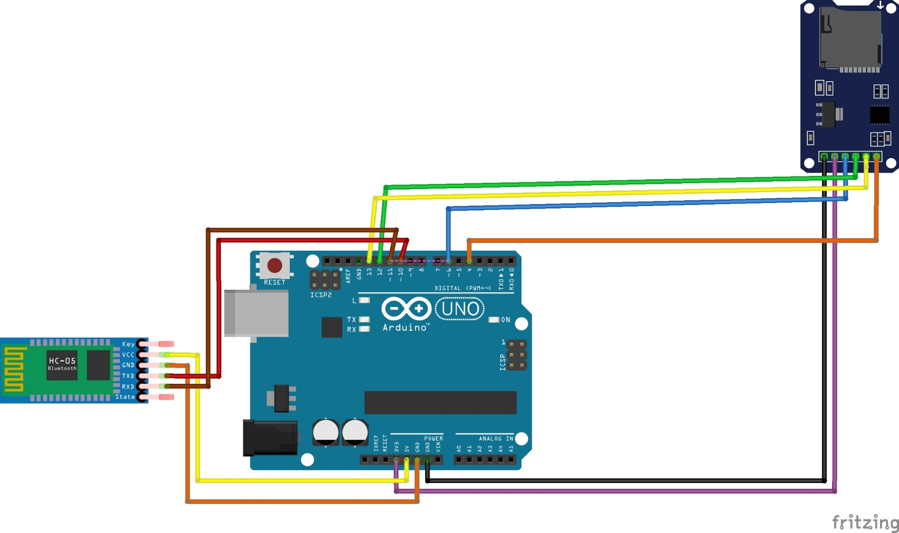
Schéma zapojení
Notes:
Kryštof
Schéma zapojení Arduina.

Slide 5



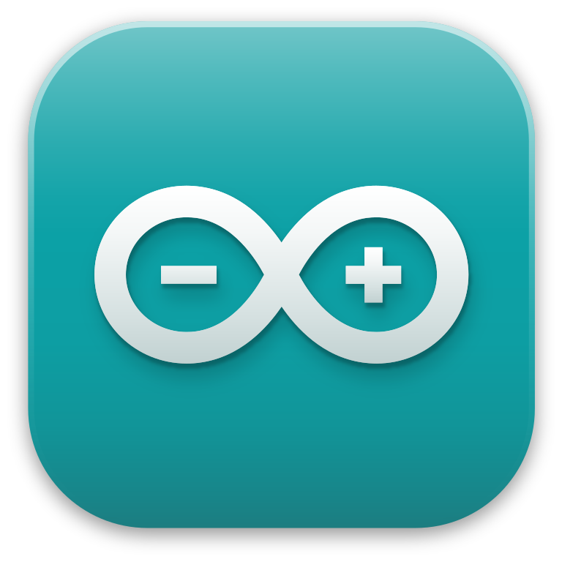
Programovací jazyk, vývojové prostředí
TypeScript
Wiring (C++)
React Native
VS Code, Github, arduino IDE
Android Studio
Notes:
Kryštof
Kód naší aplikace je napsán v TypeScriptu. Společně s TypeScriptem využíváme framework React Native pro vývoj naší mobilní aplikace. Jako vývojové prostředí používáme VS Code. Pro správu verzí a změn v našem kódu využíváme Git a pro sdílení našeho kódu mezi sebou využíváme GitHub. Pro tvorbu virtuálního mobilního zařízení na počítači využíváme Android studio. Arduino jako takové pracuje s Wiring (C++).
TypeScript je programovací jazyk, který rozšiřuje syntaxi JavaScriptu. Přidává staticky definované typy proměnných. Překládá se do JavaScriptu a ten je interpretován (buď internetovým prohlížečem nebo v našem případě mobilním zařízením).
Vs Code je vývojové prostředí sloužící pro psaní kódu v různých jazycích. Umožňuje verzování přes Git a propojení s GitHubem. Výhodou je že zvýrazňuje syntaxi daného jazyka a umí i automaticky doplňovat kód (našeptávat). Je zdarma a je k němu velké množství návodů.

Slide 6
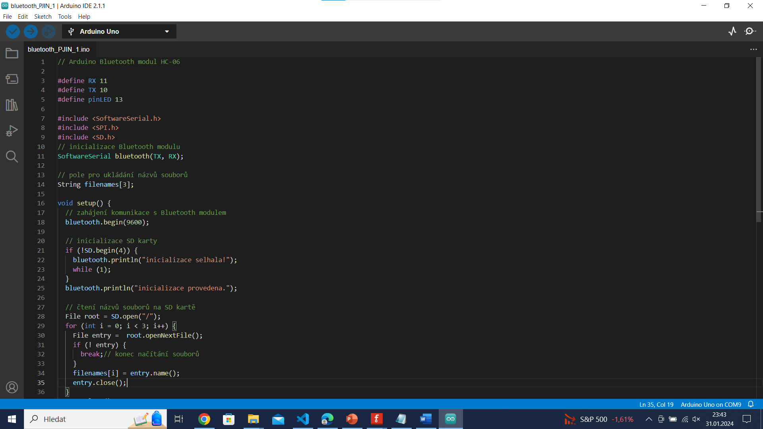
Kód pro Arduino
Notes:
Michal

Slide 7
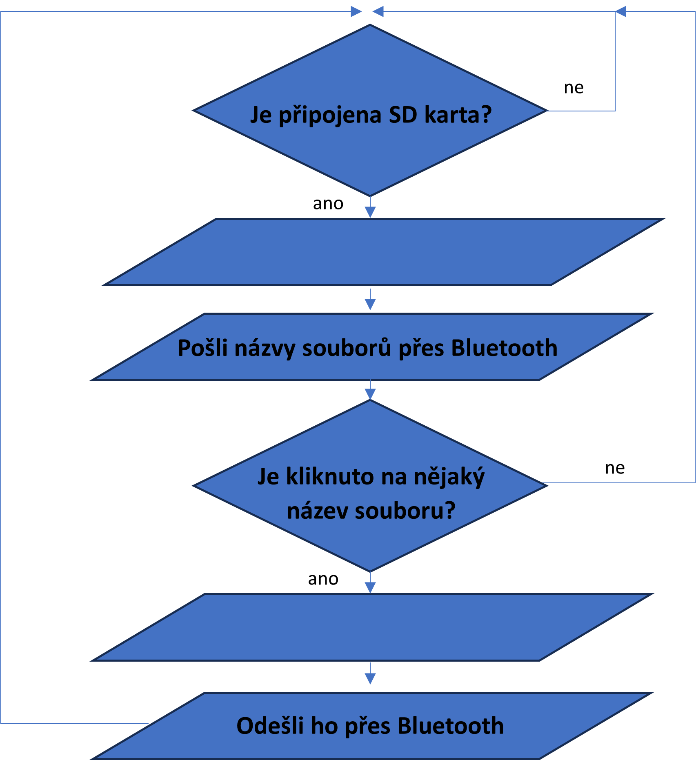


Vývojový diagram
Notes:
Michal

Slide 8
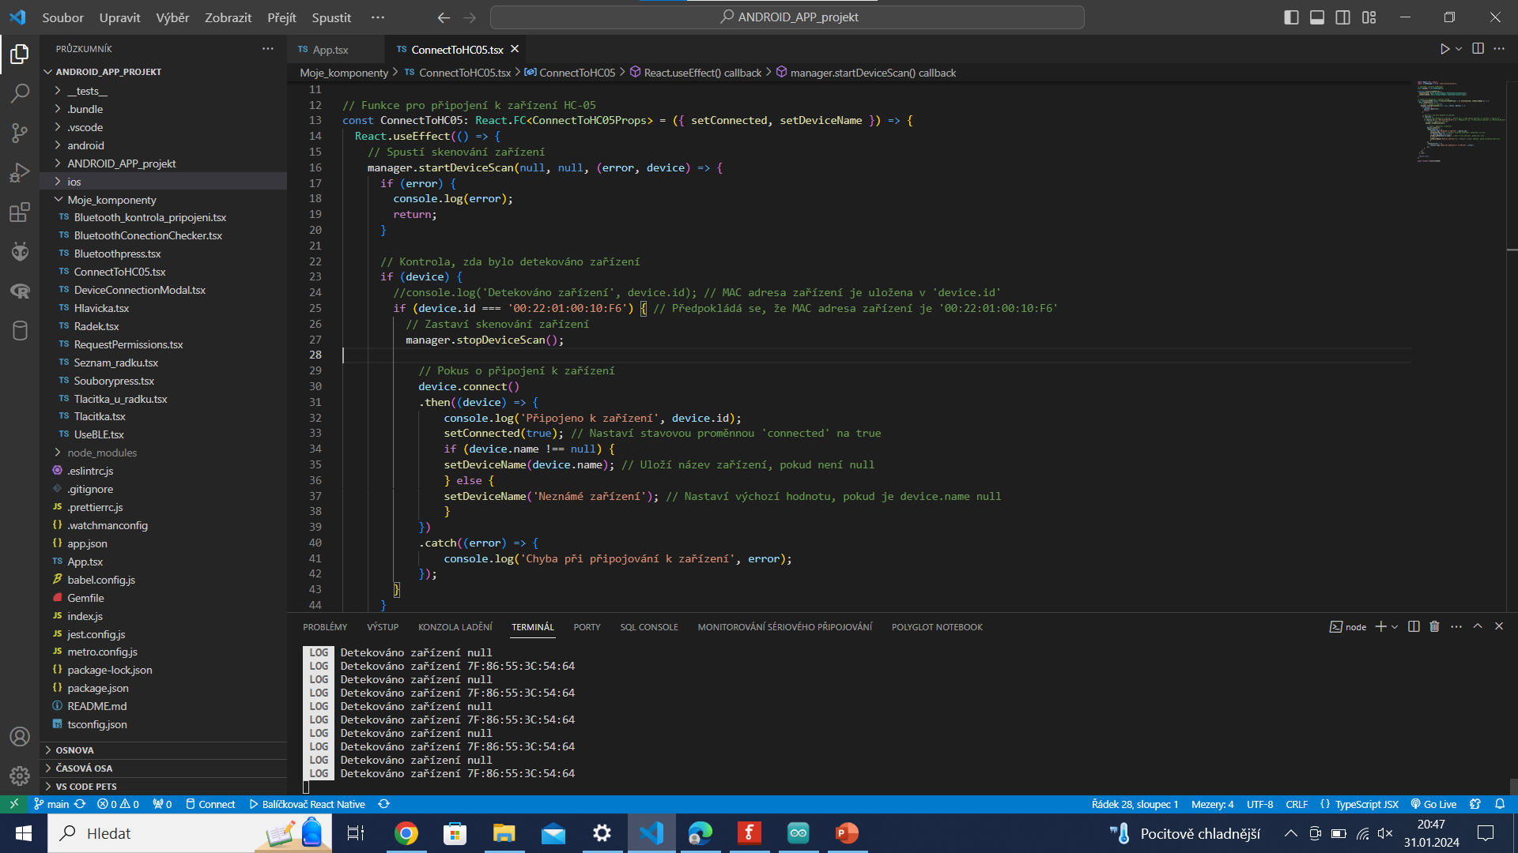
Kód pro aplikaci
Notes:
Michal

Slide 9
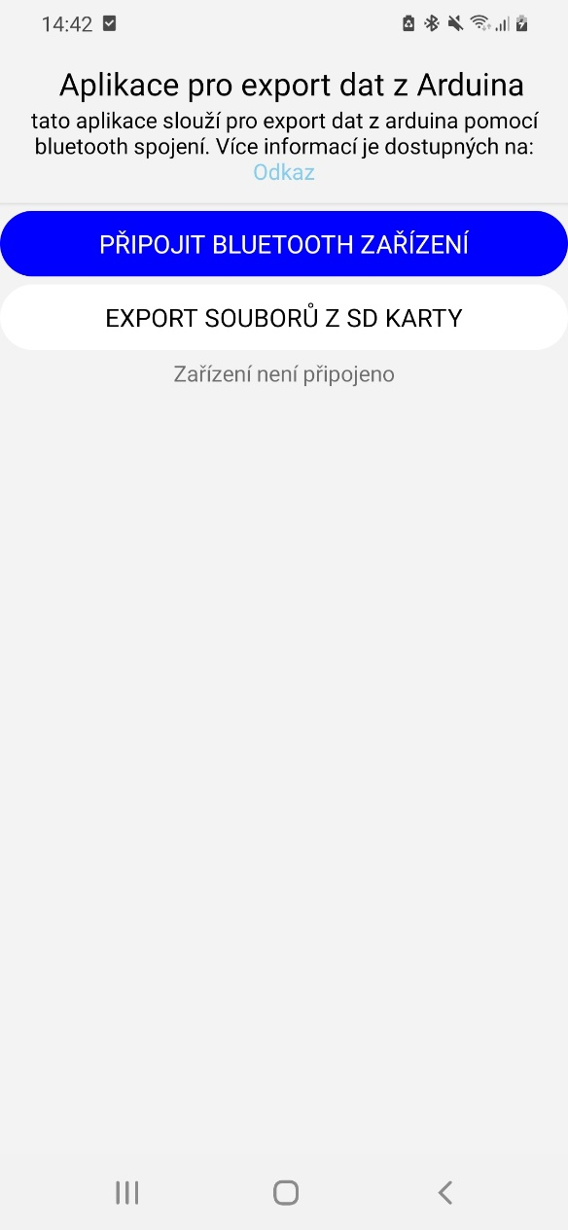
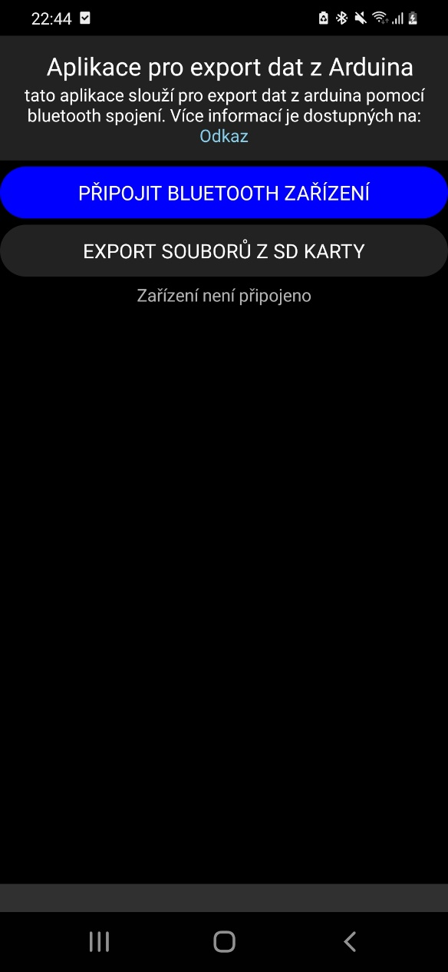
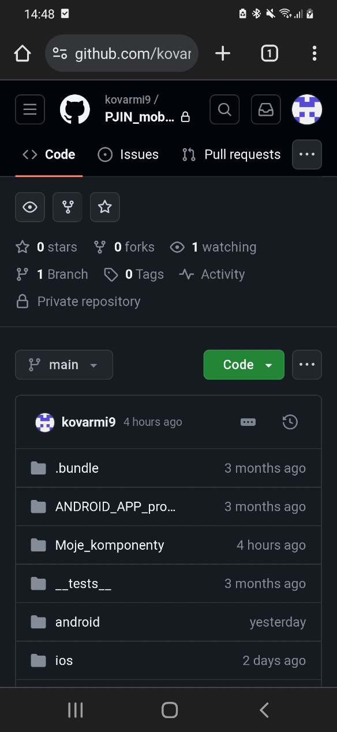
Notes:
Kryštof
Screenshoty z grafického rozhraní aplikace. Vlevo aplikace po spuštění, před připojením k zařízení. Uprostřed okno připojení přes Bluetooth. Vpravo aplikace po připojení, zobrazující název zařízení a souborů na jeho SD kartě.

Slide 10
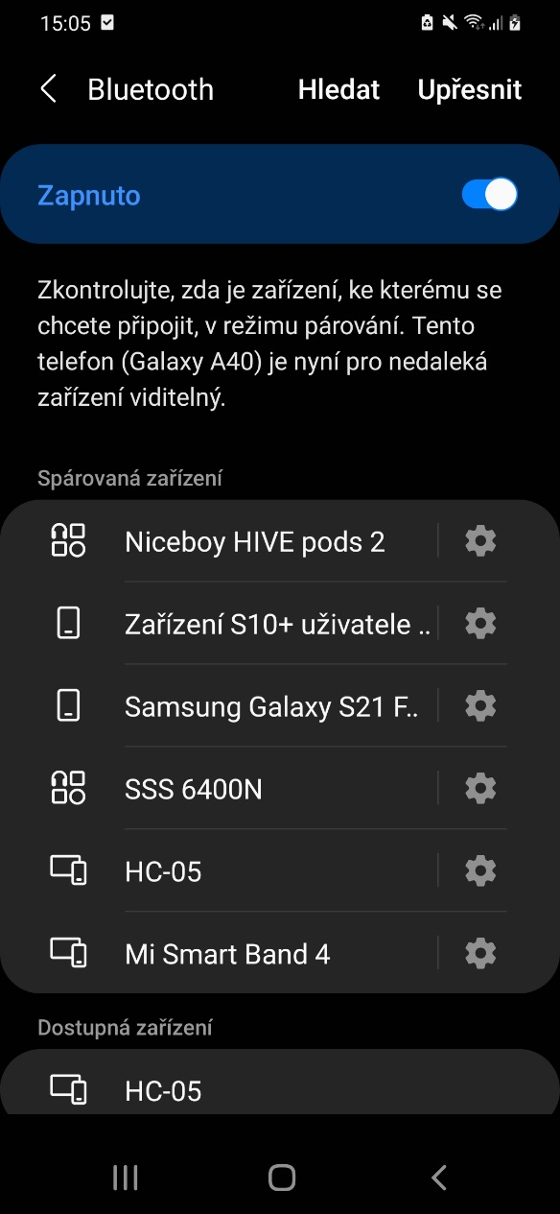
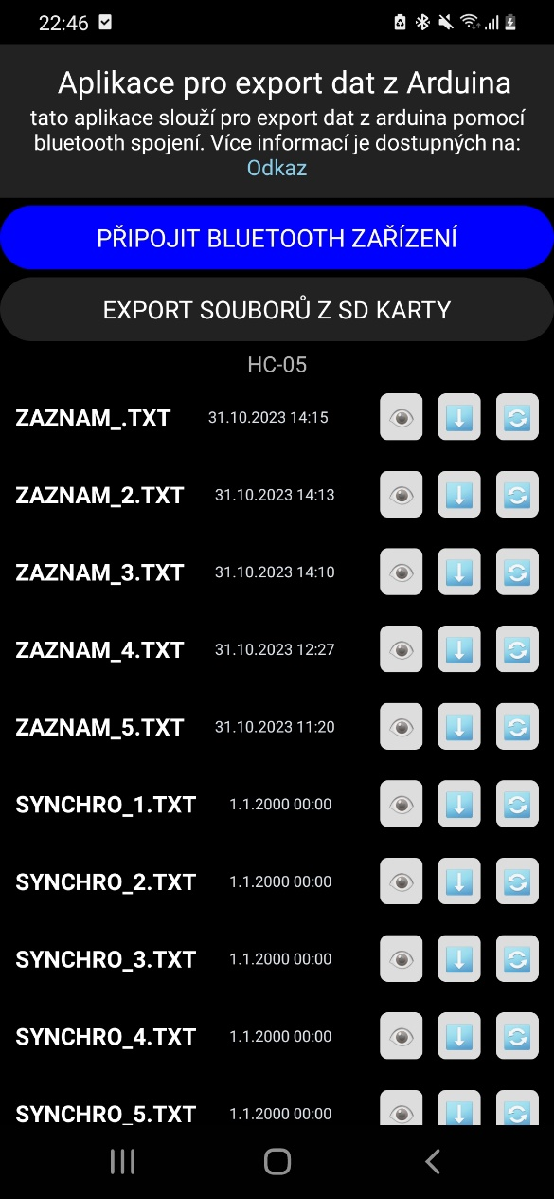
Notes:
Kryštof
Screenshoty z grafického rozhraní aplikace. Vlevo aplikace po spuštění, před připojením k zařízení. Uprostřed okno připojení přes Bluetooth. Vpravo aplikace po připojení, zobrazující název zařízení a souborů na jeho SD kartě.

Slide 11
Stav aplikace
Grafické rozhraní
Vyhledávání zařízení přes Bluetooth
Dokončen kód pro Arduino
Problémy s komunikací
Nedodělané funkce
Notes:
Dohromady
Plně vyhotovené grafické rozhraní aplikace (má své rezervy co se týče emotikonů pro tlačítka, nicméně schematicky je finální).
Aplikace je schopná spustit vyhledávání přes Bluetooth a skutečně nalézt blízká zařízení.
Nicméně aplikace má problém s komunikací se zařízeními, tudíž ačkoliv jsme schopni v kódu na dálku komunikovat s Arduinem a nechávat si vypisovat např. soubory z SD karty, nejsme schopni toto přenést do aplikace.
Vzhledem k tomu, že plně nefunguje komunikace s Arduinem a načítání souborů, snažili jsme se vyřešit toto a upozadili jsme ostatní funkce (typu sdílení atd.), které tedy nejsou dodělané.
Ukázat ukázku aplikace na mobilu.

Slide 12
Citace
[1] Soubor:Arduino-uno-perspective-whitw.jpg – Wikipedie. [online]. Dostupné z: https://cs.wikipedia.org/wiki/Soubor:Arduino-uno-perspective-whitw.jpg
[2] Bluetooth modul HC-05 [online]. Praha: Dratek.cz, [cit. 2023-12-13]. Dostupné z: https://dratek.cz/arduino/1005-bluetooth-modul-hc 05.html?utm_source=ehub&utm_medium=affiliate&ehub=405c3994d72941cca0aff72fbb0344f6
[3]Čtečka microSD karet [online]. Praha: Dratek.cz, [cit. 2023-12-13]. Dostupné z: https://dratek.cz/arduino/993-ctecka-microsd-karet.html?gad_source=1&gclid=Cj0KCQiAyeWrBhDDARIsAGP1mWRXl4Tsa22crcFpsXFQIgJOCs-8UjbxpRfrVZ5oQNCgV44kNk4hH5EaAjNBEALw_wcB

Slide 13
Citace
[4] VS Code Wiki [online]. Google, [cit. 2023-12-13]. Dostupné z: Soubor:Arduino-uno-perspective-whitw.jpg – Wikipedie. [online]. Dostupné z: https://cs.wikipedia.org/wiki/Visual_Studio_Code
[5] TypeScript Logo 2020 [online]. Wikimedia Commons, [cit. 2023-12-13]. Dostupné z: https://commons.wikimedia.org/wiki/File:Typescript_logo_2020.svg
[6] React Native Icon [online]. Wikipedia, [cit. 2023-12-13]. Dostupné z: https://en.wikipedia.org/wiki/React_Native#/media/File:React-icon.svg

Slide 14
Citace
[7] Soubor:Arduino IDE logo.svg - Wikimedia Commons [online]. Google, [cit. 2024-02-01]. Dostupné z: https://commons.wikimedia.org/wiki/File:Arduino_IDE_logo.svg

